Slide 1
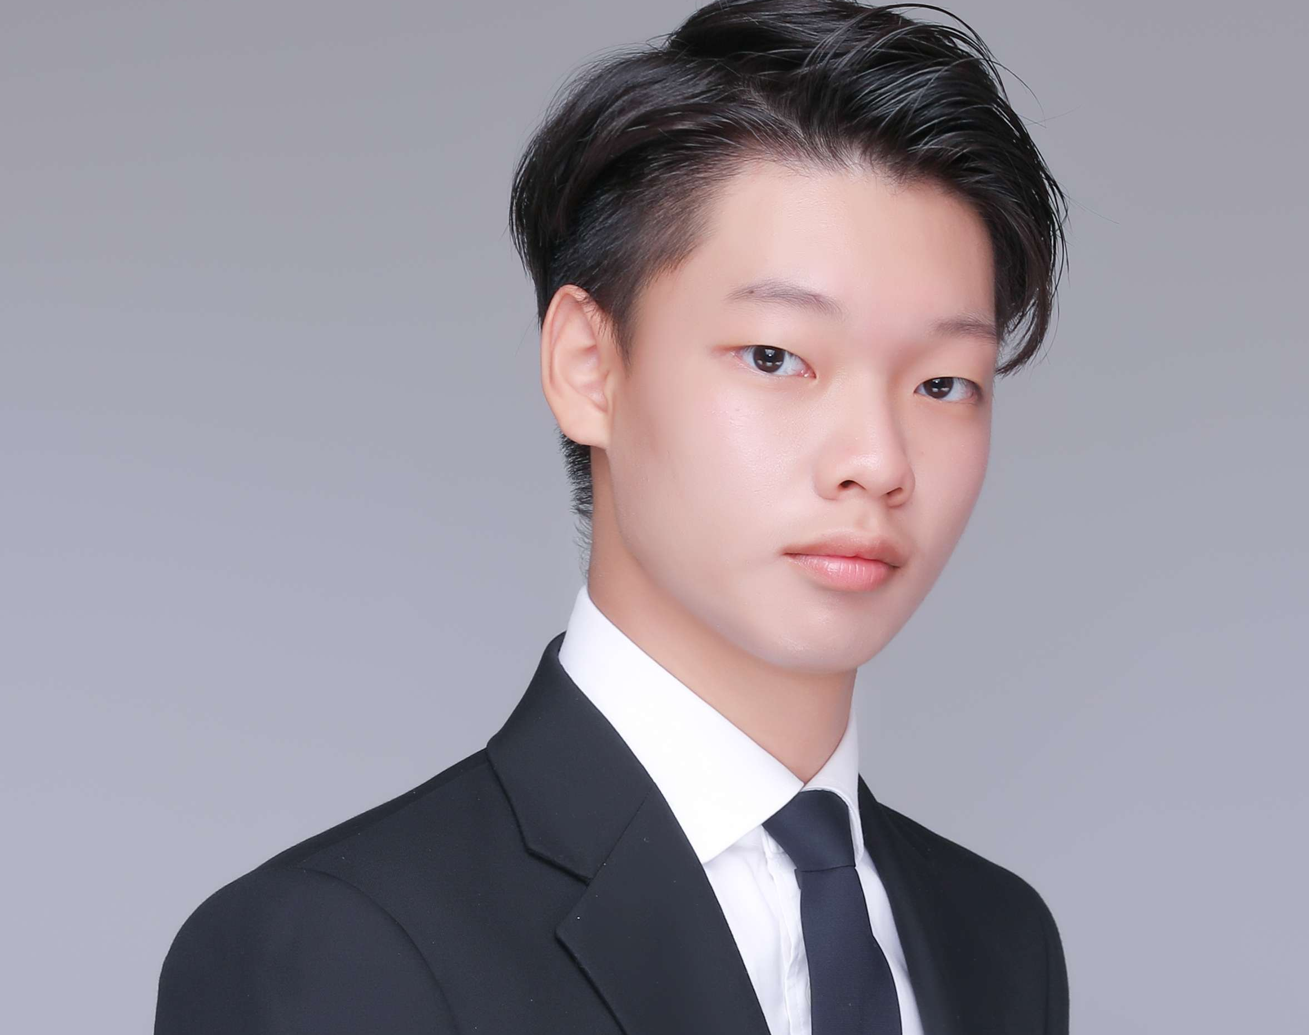
프로필
이름:김환호
나이:18세
키:175~177cm
연기경력:단편영화 조연
번호:010-7556-3124

